Slide 1
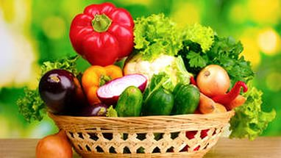
Презентация «Овощи».

Slide 2
Презентация для детей младшей группы.
Презентацию подготовила – Александрова М. В.
Цель:
сформировать представление об овощах.
Задачи:
сформировать представление о внешнем виде овощей, особенностях их выращивания;
Воспитывать интерес к художественному слову.

Slide 3
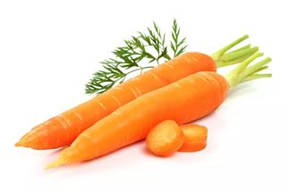
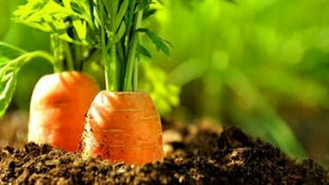
Морковь
Как у бабушке на грядке Вырос овощ очень сладкий, Проведем мы тренировку – Кто быстрей сгрызет морковку.

Slide 4
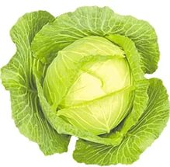
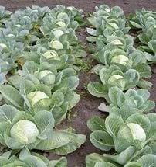
Капуста
Её на зиму шинкуют, Солят, квасят, маринуют. Ведь капуста, как известно, Во всех видах нам полезна.

Slide 5
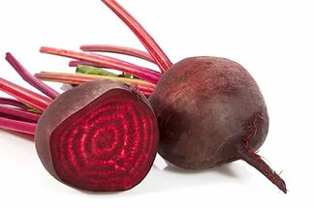
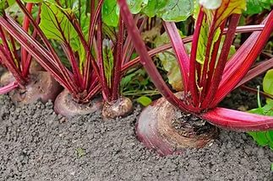
Свёкла
Без неё – зимою нету Ни борща, ни винегрета, Ни салатов, ни икры – Для больших и детворы!

Slide 6
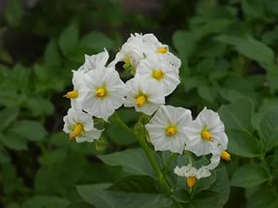
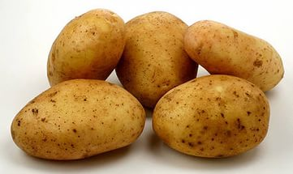
Картофель
Папе я не понарошку Помогал копать картошку: Пол ведра – мой ценный вклад, Не картошка – просто клад!

Slide 7
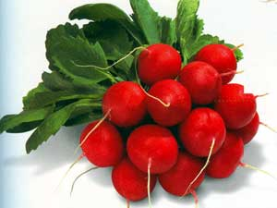
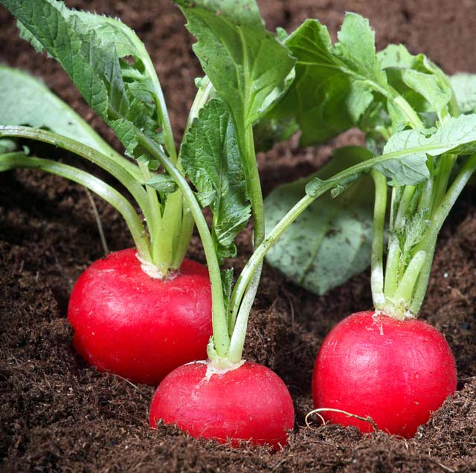
Редис
С белым хвостиком редиска
Зарумянила бочок,
С грядки нам сестра Раиска
Собрала большой пучок.

Slide 8
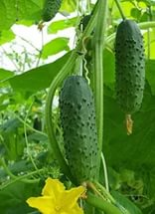
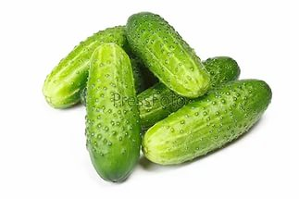
Огурец
Под зелёненьким листом
Огурец нашёл свой дом.
Он от солнышка укрылся,
Пупырышками покрылся,

Slide 9
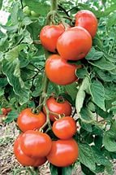
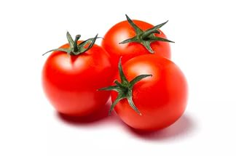
Помидор
Сразу виден овощ этот
Ярко красного он цвета,
Соберем с кустов мы скоро
Много сочных помидоров!

Slide 10
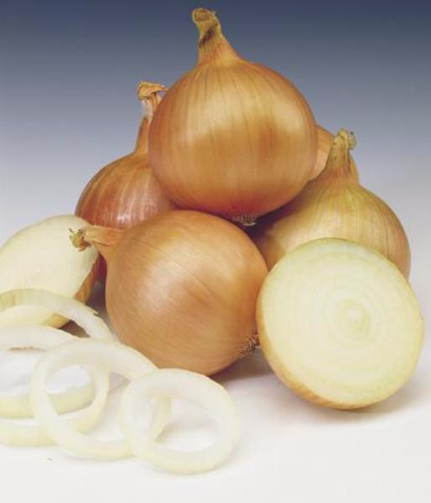
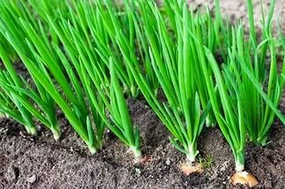
Лук
Я от боли плакал редко,
Но от лука – сколько раз!
Лук стреляет очень метко.
И не в бровь, а прямо в глаз!

Slide 11
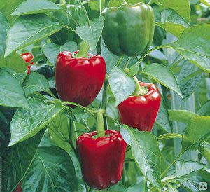
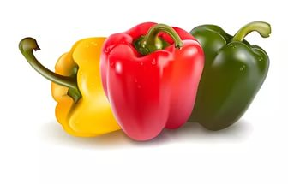
Перец
Перец перцу говорит:
– У тебя прекрасный вид!
Ты большой и гладкий!
– Потому что сладкий!
Если был бы горький, злой, То не вырос бы такой!

Slide 12
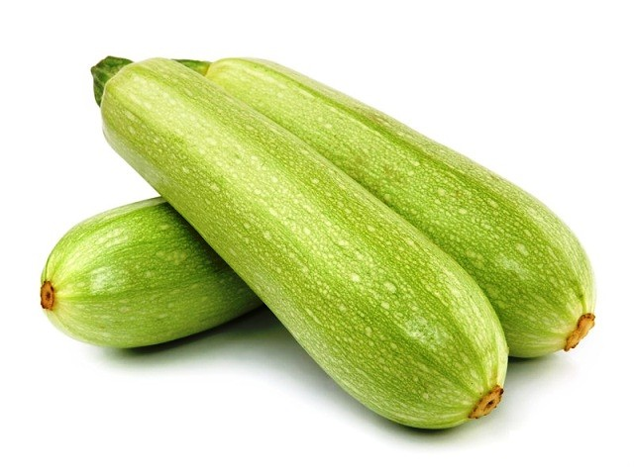
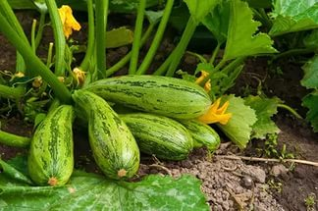
Кабачок
Распоясан кабачок –
Вот уж тесен сюртучок!
Очень много весит –
Миг ещё – и треснет!

Slide 13
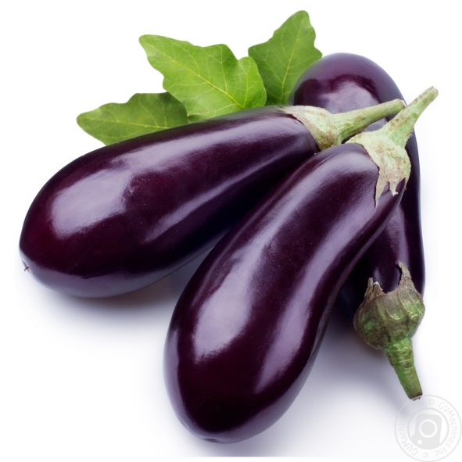
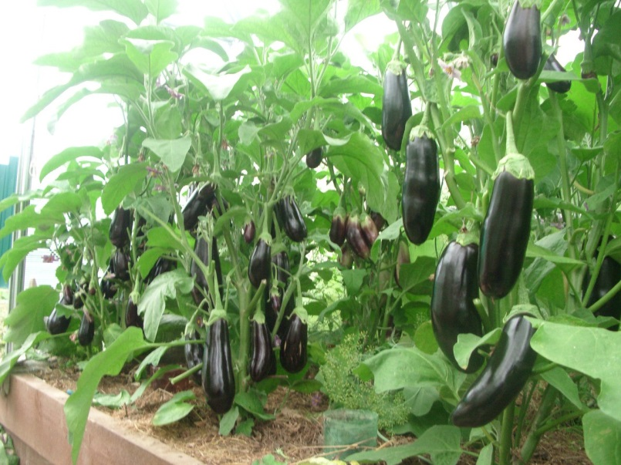
Баклажан
На гряде, у дальней сливы Баклажанчик вырос синий: Толстый, гладенький парнишка, А вокруг - его братишки. Все на солнышке блестят, Словно лампочки горят!

Slide 14
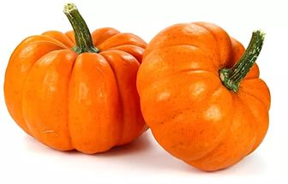
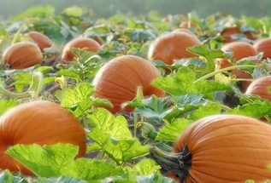
Тыква
Тыква наша растолстела,
Раздуваются бока.
К сентябрю позолотела
Стала цвета медяка.

Slide 15
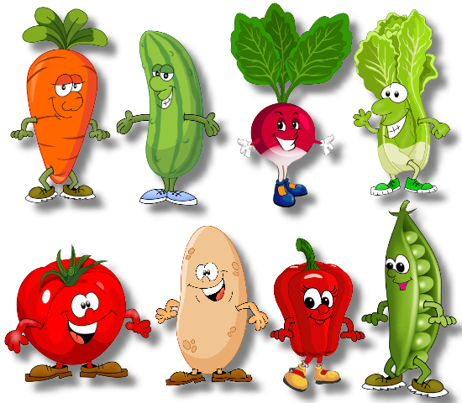
Ешьте овощи и фрукты!
Ешьте овощи и фрукты-
Это лучшие продукты.
Вас спасут от всех болезней.
Нет вкусней их и полезней.
Подружитесь с овощами,
И с салатами и щами.
Витаминов в них не счесть.
Значит, нужно это есть!

